Slide 1
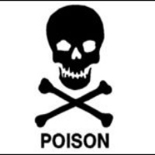
Основи токсикології
Спеціальність 102 «Хімія»

Slide 2
Знання, отримані при вивченні дисципліни «Основи токсикології» дозволять студентам працювати в судовій токсикології: досліджувати тканини внутрішніх органів і рідин організму, трупів людей з метою встановлення причини смерті та для дослідження інших об’єктів, які могли містити токсичні речовини і бути причиною отруєння.

Slide 3
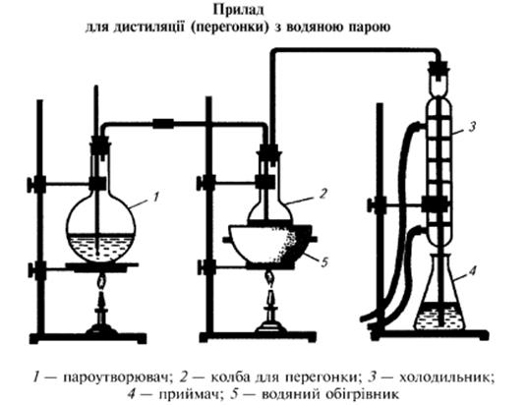
Прилад для ізолювання «летких» отрут з біологічного матеріалу методом перегонки (дистиляції) з водягною парою

Slide 4
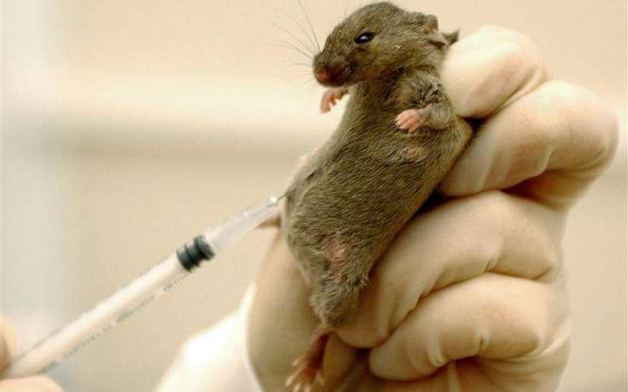
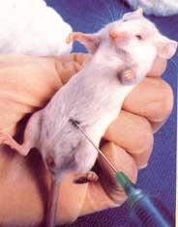
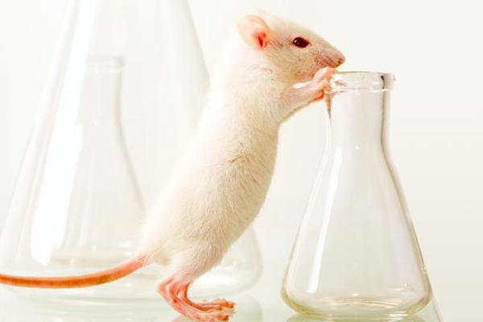
Визначення гострої токсичності досліджуваних сполук

Slide 5
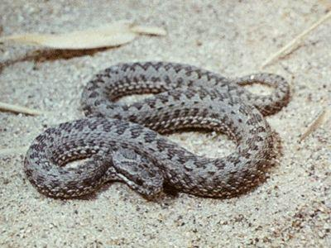
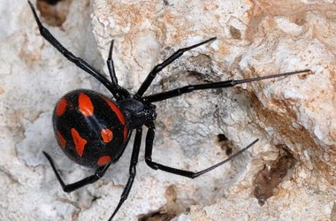
Отруйні тварини України
гадюка каракурт

Slide 6
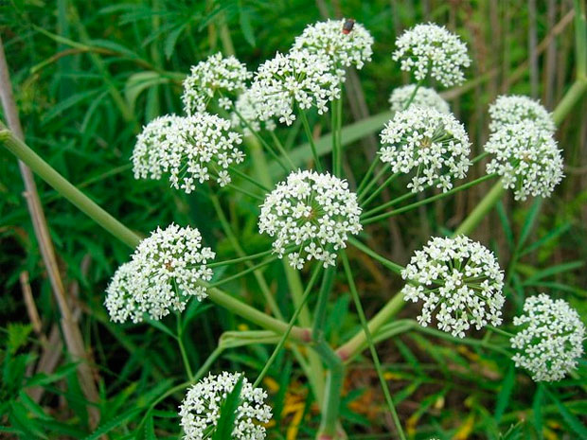
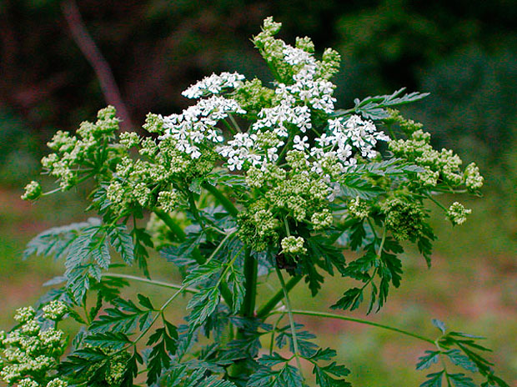
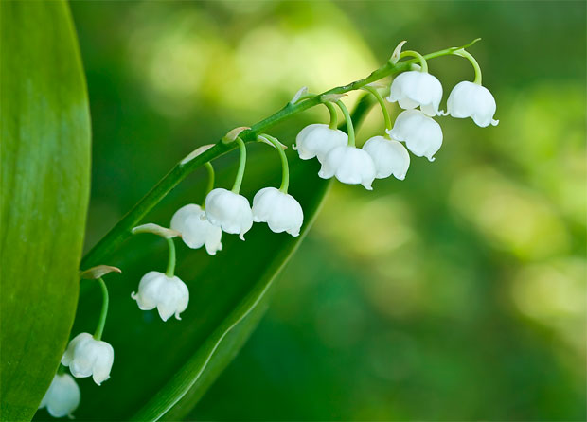
Отруйні рослини України
цикута боліголов плямистий ландиш майський

Slide 7
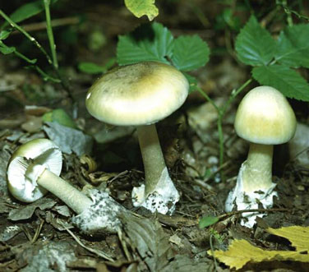
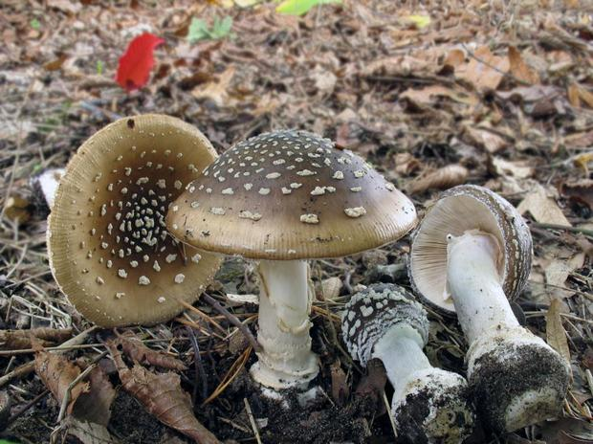
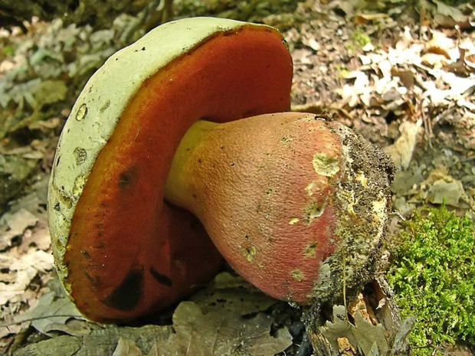
Отруйні гриби України
бліда поганка пантерний мухомор сатанинський гриб

Slide 8
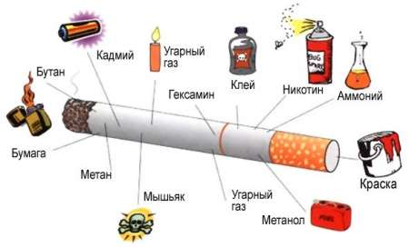
Паління: нікотин, отрута

